Slide 1
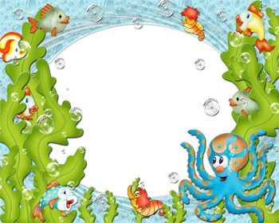
ΤΑ ΖΩΑ ΤΗΣ ΘΑΛΑΣΣΑΣ
ΞΕΚΙΝΑ
1^{ο} νηπιαγωγειο βραχναιϊκων

Slide 2
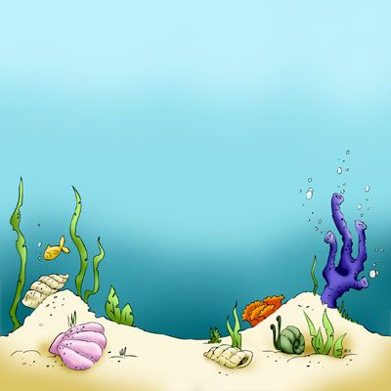
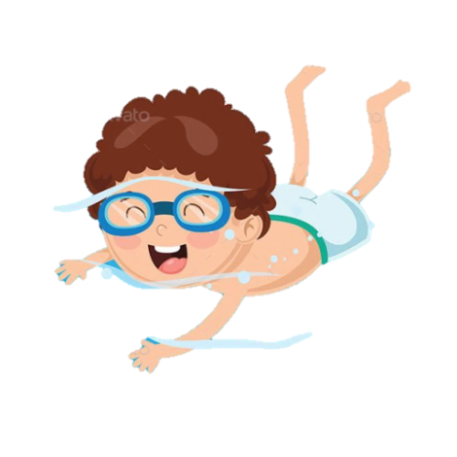
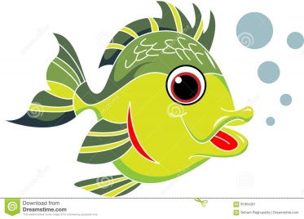
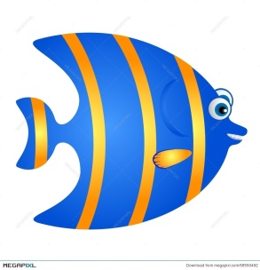
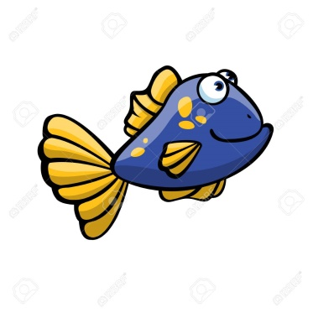

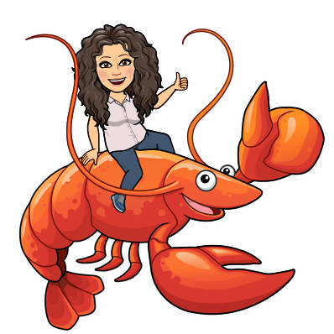
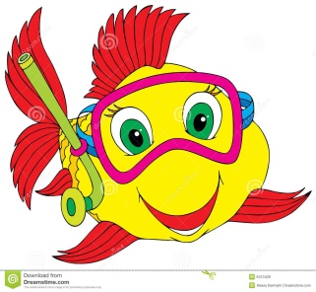
ΠΛΗΡΟΦΟΡΙΕΣ
ΠΑΡΑΜΥΘΙ
ΠΙΝΑΚΕΣ ΖΩΓΡΑΦΙΚΗΣ
ΦΥΛΛΑ ΕΡΓΑΣΙΑΣ
(ΜΑΘΗΜΑΤΙΚΑ &ΓΛΩΣΣΑ)
ΠΑΙΧΝΙΔΙΑ
ΤΕΛΟΣ

Slide 3


ΖΩΑ ΤΗΣ ΘΑΛΑΣΣΑΣ
ΣΠΟΝΔΥΛΩΤΑ
(Όσα έχουν σπονδυλική στήλη)
ΑΣΠΟΝΔΥΛΑ
(Όσα δεν έχουν σπονδυλική στήλη)
ΜΕΔΟΥΣΑ,ΑΣΤΕΡΙΑΣ, ΑΧΙΝΟΣ,
ΓΑΡΙΔΑ, ΑΣΤΑΚΟΣ, ΚΑΒΟΥΡΙ,
ΜΥΔΙΑ, ΣΤΡΕΙΔΙΑ ΑΧΙΒΑΔΕΣ,
ΣΟΥΠΙΑ, ΚΑΛΑΜΑΡΙ, ΧΤΑΠΟΔΙ.
ΕΡΠΕΤΑ
ΘΗΛΑΣΤΙΚΑ
ΘΑΛΑΣΣΙΑ ΧΕΛΩΝΑ
ΘΑΛΑΣΣΙΟ ΦΙΔΙ
ΦΩΚΙΑ,ΦΑΛΑΙΝΑ
ΔΕΛΦΙΝΙ
ΨΑΡΙΑ
ΑΘΕΡΙΝΑ, ΜΑΡΙΔΑ, ΓΟΠΑ,ΣΑΡΔΕΛΑ,
ΛΑΒΡΑΚΙ, ΜΠΑΚΑΛΙΑΡΟΣ, ΓΑΛΕΟΣ,
ΤΣΙΠΟΥΡΑ , ΣΠΑΡΟΣ, ΦΑΓΚΡΙ, ΛΥΘΡΙΝΙ,
ΞΙΦΙΑΣ, ΤΟΝΟΣ, ΚΑΡΧΑΡΙΑΣ, ΣΑΛΑΧΙ,
ΣΜΕΡΝΑ, ΧΕΛΙ, ΔΡΑΚΑΙΝΑ, ΓΛΩΣΣΑ,
ΜΠΑΡΠΟΥΝΙ,ΚΟΚΚΙΝΟΨΑΡΟ, ΙΠΠΟΚΑΜΠΟΣ

Slide 4
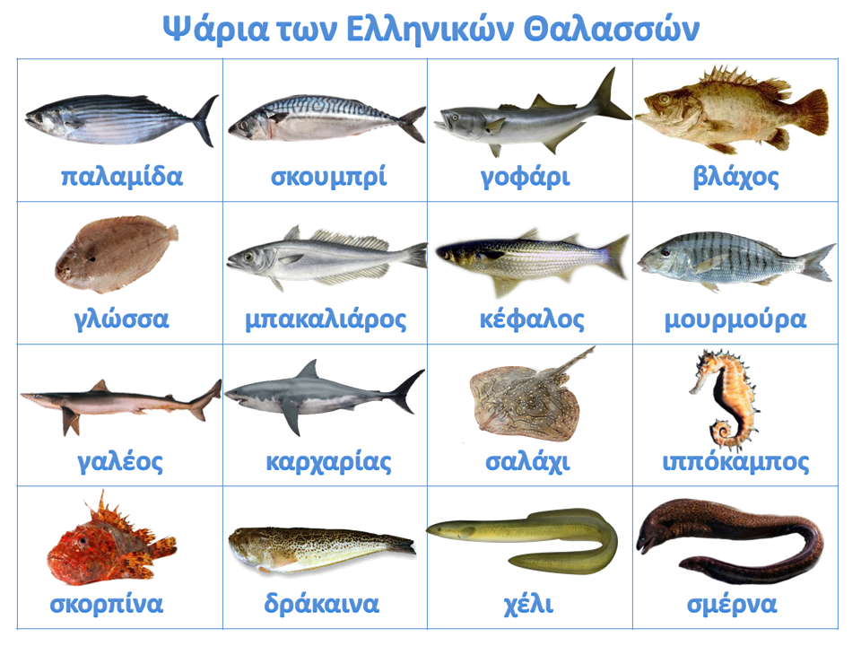

Slide 5
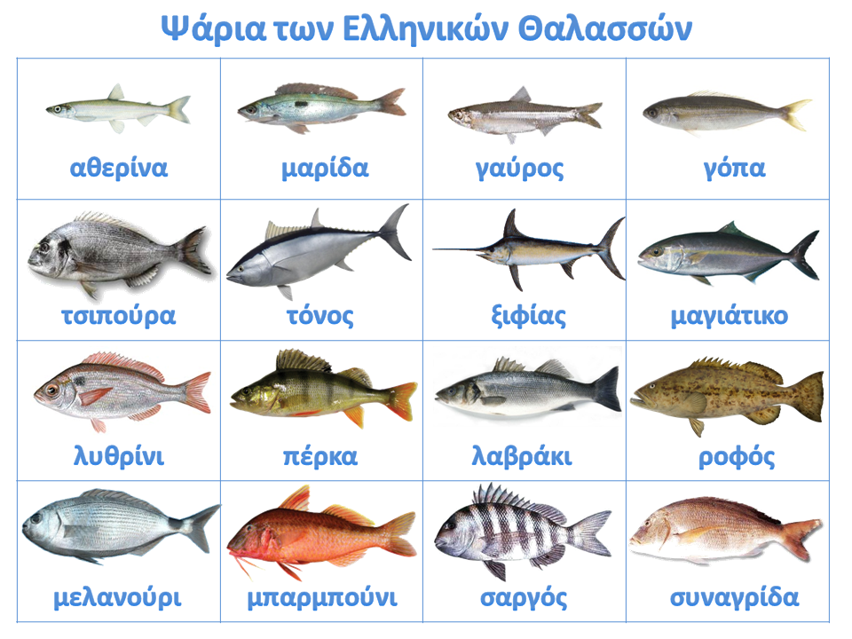
ΑΡΧΗ

Slide 6
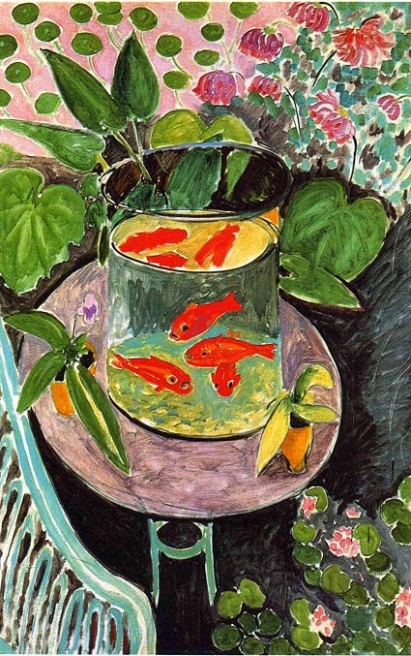
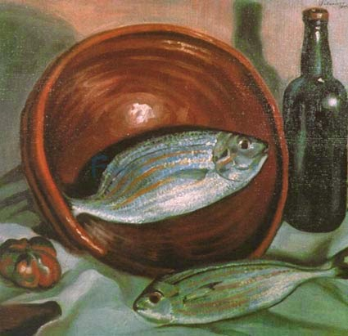
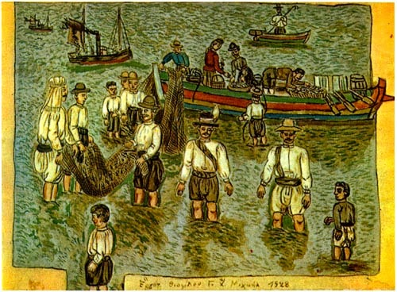

ΠΙΝΑΚΕΣ ΖΩΓΡΑΦΙΚΗΣ
ΘΕΟΦΙΛΟΣ-fishing
still-life-fish-with-red-bowl-1924-artist-ΣΑΛΒΑΝΤΟΡ ΝΤΑΛΙ
goldfish-1911-artist-ΧΕΝΡΙ ΜΑΤΙΣ
ΑΦΟΥ ΕΞΕΤΑΣΕΙΣ ΤΟΝ ΚΑΘΕ ΠΙΝΑΚΑ ΞΕΧΩΡΙΣΤΑ ΚΑΙ
ΜΑΘΕΙΣ ΠΟΙΟΣ ΤΟΝ ΖΩΓΡΑΦΙΣΕ
ΣΤΕΙΛΕ ΜΑΣ ΚΑΙ ΕΣΥ ΤΗΝ ΔΙΚΗ ΣΟΥ ΖΩΓΡΑΦΙΑ
ΜΕ ΘΑΛΑΣΣΙΝΑ ΖΩΑ.

Slide 7
ΘΕΟΦΙΛΟΣ-fishing

Slide 8
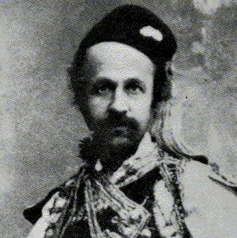
Θεόφιλος Κεφαλάς - Χατζημιχαήλ
Ο Θεόφιλος Χατζημιχαήλ (πραγματικό όνομα: Θεόφιλος Κεφαλάς[1][2] ή Κεφάλας[3]) (Βαρειά Λέσβου, 1870 - Βαρειά Λέσβου, 24 Μαρτίου 1934), γνωστός απλά και ως Θεόφιλος, ήταν Έλληνας λαϊκός ζωγράφος της νεοελληνικής τέχνης και αγιογράφος. Κυρίαρχο στοιχείο του έργου του είναι η ελληνικότητά του και η εικονογράφηση της ελληνικής λαϊκής παράδοσης και ιστορίας.
Η ζωή του ήταν πολύ δύσκολη εξαιτίας του κόσμου που τον χλεύαζε, επειδή κυκλοφορούσε φορώντας την παραδοσιακή φουστανέλα.
Ο Θεόφιλος πέθανε τον Μάρτιο του 1934, παραμονές του Ευαγγελισμού, πιθανότατα από τροφική δηλητηρίαση, στη Μυτιλήνη.

Slide 9
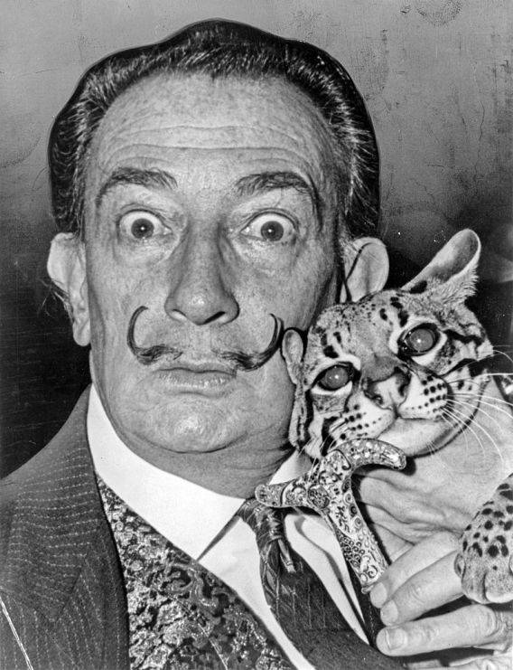
Σαλβαδόρ Νταλί
Ο Σαλβαδόρ Νταλί (πλήρες όνομα: Salvador Felipe Jacinto Dalí i Domènech, Φιγέρες, 11 Μαΐου 1904[28] — Φιγέρες, 23 Ιανουαρίου 1989[28]) ήταν ένας από τους σημαντικότερους Ισπανούς ζωγράφους. Συνδέθηκε με το καλλιτεχνικό κίνημα του υπερρεαλισμού, στο οποίο ανήκε για ένα διάστημα. Αποτελεί έναν από τους πιο γνωστούς ζωγράφους του 20ού αιώνα και μια πολύ εκκεντρική φυσιογνωμία της σύγχρονης τέχνης.
Ο Νταλί πέθανε από καρδιακό επεισόδιο στις 23 Ιανουαρίου του 1989 στην πόλη που γεννήθηκε. Ο τάφος του βρίσκεται μέσα στο Μουσείο του στο Φιγέρες.

Slide 10

still-life-fish-with-red-bowl-1924-artist-ΣΑΛΒΑΝΤΟΡ ΝΤΑΛΙ

Slide 11
goldfish-1911-artist-ΧΕΝΡΙ ΜΑΤΙΣ

Slide 12
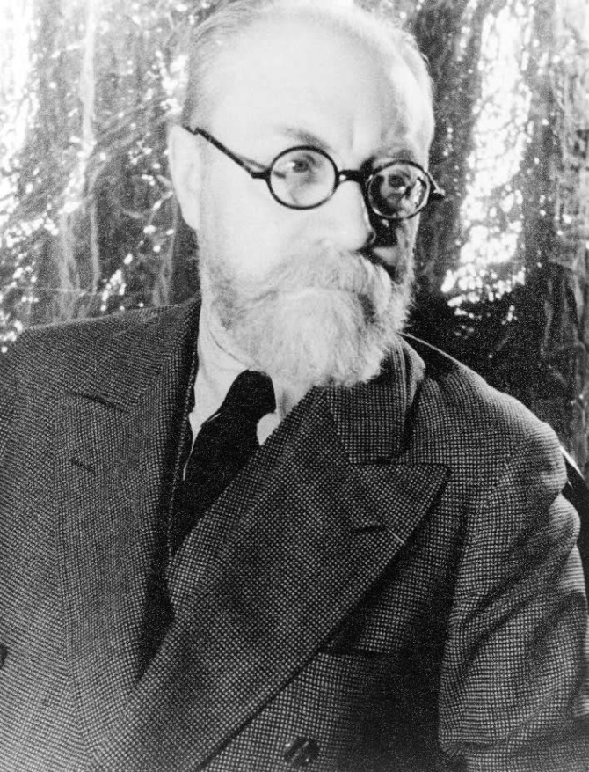
ΑΝΡΙ ΜΑΤΙΣ
Ο Ανρί Ματίς (πλήρες όνομα Henri Émile Benoît Matisse, 31 Δεκεμβρίου 1869 – 3 Νοεμβρίου 1954) ήταν ένας από τους σημαντικότερους Γάλλους ζωγράφους του 20ου αιώνα. Θεωρείται ιδρυτής του καλλιτεχνικού κινήματος του φωβισμού καθώς και μία από τις σημαντικότερες μορφές της μοντέρνας τέχνης.
Ο Ματίς συνδέθηκε φιλικά με τον Πάμπλο Πικάσο αν και μεταξύ τους υπήρχε πάντα και το στοιχείο του ανταγωνισμού.
ΑΡΧΗ

Slide 13



ΠΑΡΑΜΥΘΙ
https://safeYouTube.net/w/cyvJ
ΈΝΑ ΠΑΡΑΜΥΘΙ ΓΙΑ ΝΑ ΤΟ ΔΙΑΒΑΣΟΥΝ ΟΙ ΓΟΝΕΙΣ
ΑΡΧΗ

Slide 14


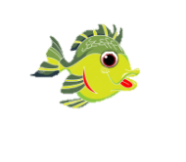
ΠΑΙΧΝΙΔΙ ΜΝΗΜΗΣ
https://learningapps.org/view12903258
ΑΡΧΗ

Slide 15

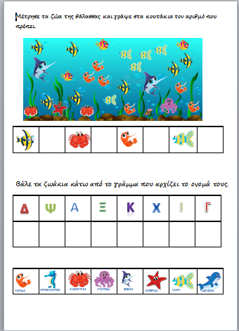
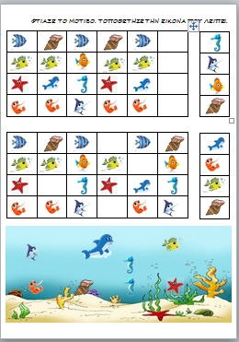

https://www.liveworksheets.com/ia754491dm
https://www.liveworksheets.com/ae754949ab
ΦΥΛΛΑ ΕΡΓΑΣΙΑΣ
ΑΡΧΗ

